Slide 1
МОУ Новочарская СОШ № 2
имени Героя Росссии
Игоря Молдованова
Единицы измерения ….
7 класс
Приготовила Соколова Е.В., учитель информатики I кв. категории
2020

Slide 2
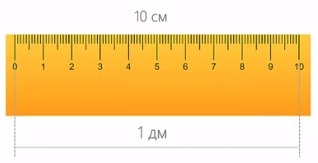
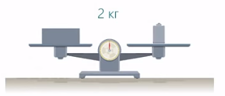
I. Работа группами
2)
1)
На весах взвесить,
что ли?
3)
Тема?
Цели:
01001001- сколько?
4)
а) 0011010001101010.
б) Широка страна моя родная.

Slide 3
II. Видеоурок «Измерение информации»
https://www.youtube.com/watch?v=hfOw9TYnfiM

Slide 4
III.Производные единицы измерения информации
1 байт = … бит;
1 Кбайт = 2 ¹⁰ байт = 1024 …;
1 … = 2 .?. Кбайт = 1024….;
1 Гбайт = … ¹⁰М байт = …

Slide 5
Как осуществить перевод?
?
1 байт = 8 бит;
1 Кбайт = 2 ¹⁰ байт = 1024 байт
1 Мбайт = 2^{10.} Кбайт = 1024 Кбайт;
1 Гбайт =2 ¹⁰М байт = 1024 Мбайт
?
?
?

Slide 6
IV.Рефлексия
Выводы: что узнали?
Чему научились?

Slide 7
III. Контроль.
Дополнительные файлы\Презентация2.ppsm

Slide 8
В работе использованы материалы сайта INFOUROK.RU
https://www.youtube.com/watch?v=hfOw9TYnfiM

